Slide 1
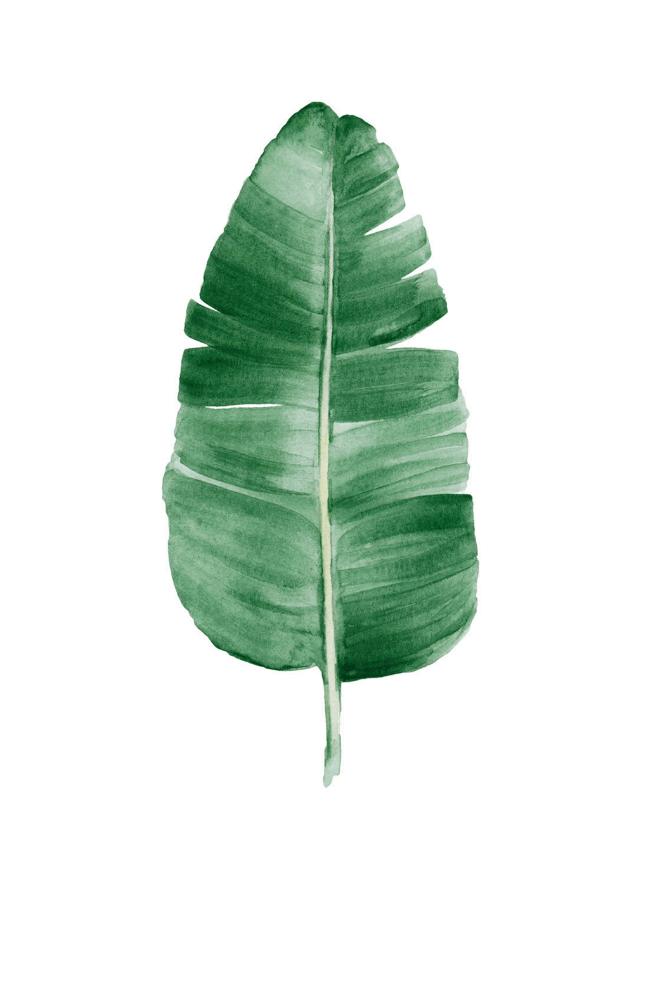
2048
组员：吴文瀚 张子瑜 彭小珏
Java集中营
青青草原2048
2048 of greenland
The best way to improve math skills; The best method to kill the boring time

Slide 2


上课划水的秘宝 上班摸鱼的慰藉
Introduction to project
UML
Results Display
Ⅱ
Ⅲ

Slide 3
Greenland
Part 01
项目介绍

Slide 4
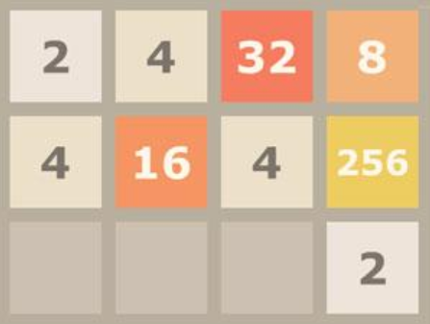
2048介绍
每次可以选择上下左右其中一个方向去滑动，每滑动一次，所有的数字方块都会往滑动的方向靠拢外，系统也会在空白的地方乱数出现一个数字方块，相同数字的方块在靠拢、相撞时会相加。不断的叠加最终拼凑出2048这个数字就算成功。

Slide 5

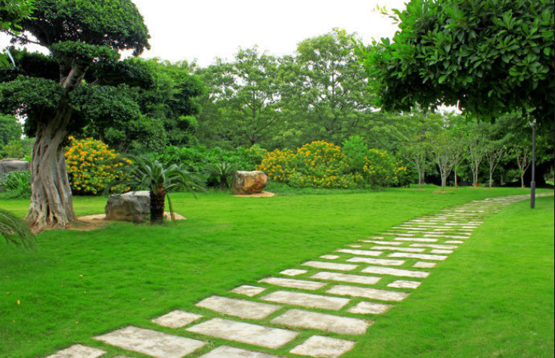
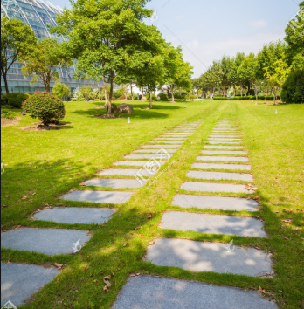
Spirits Come From
relieve refresh restore

Slide 6
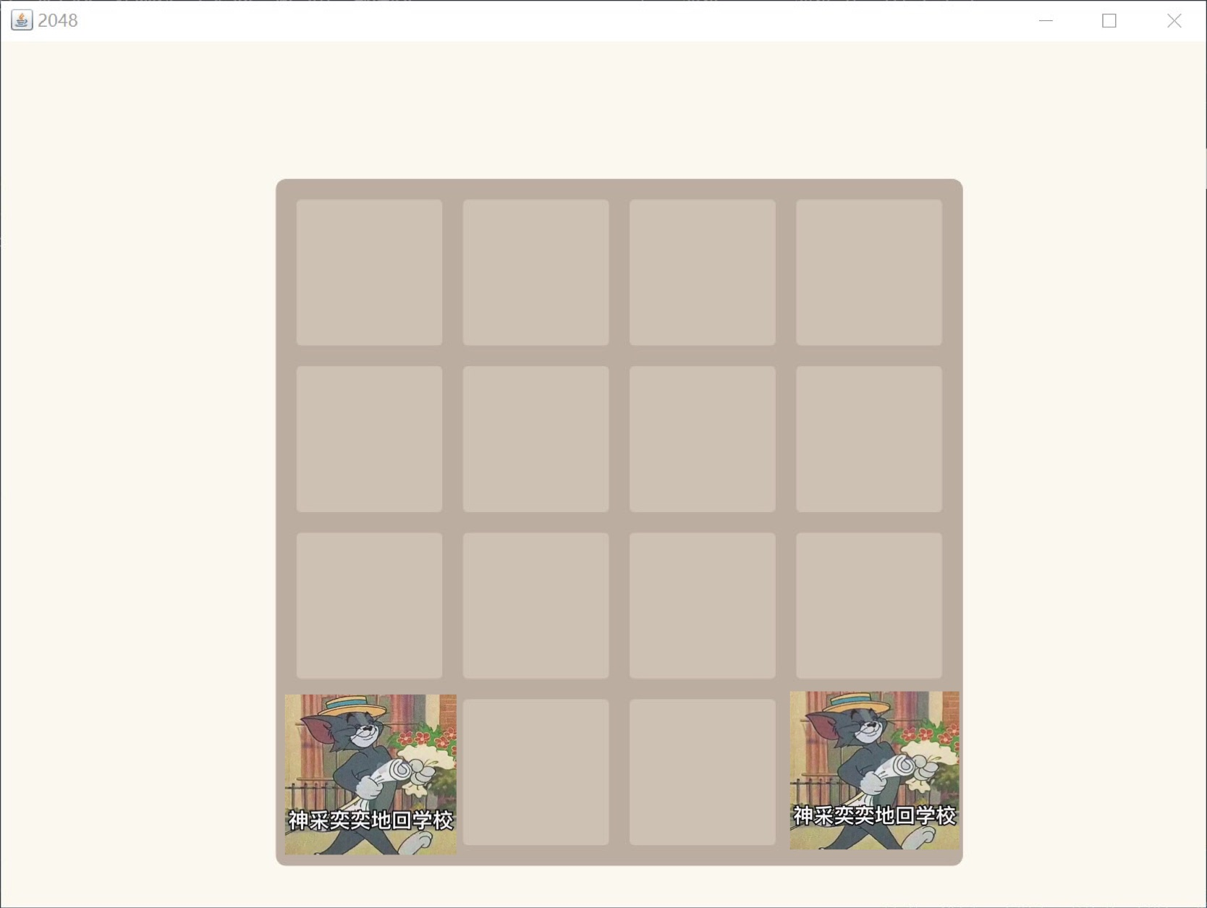
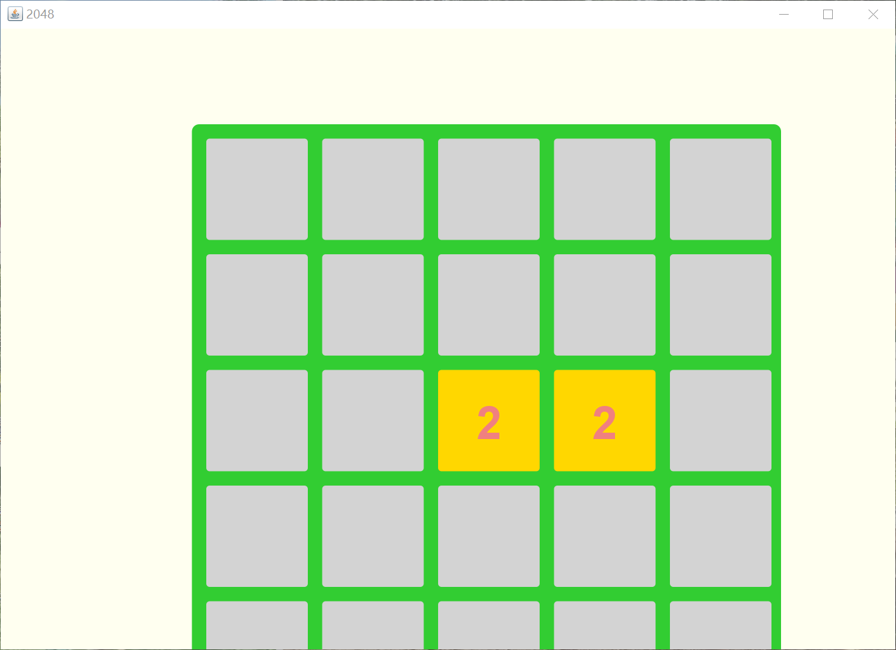
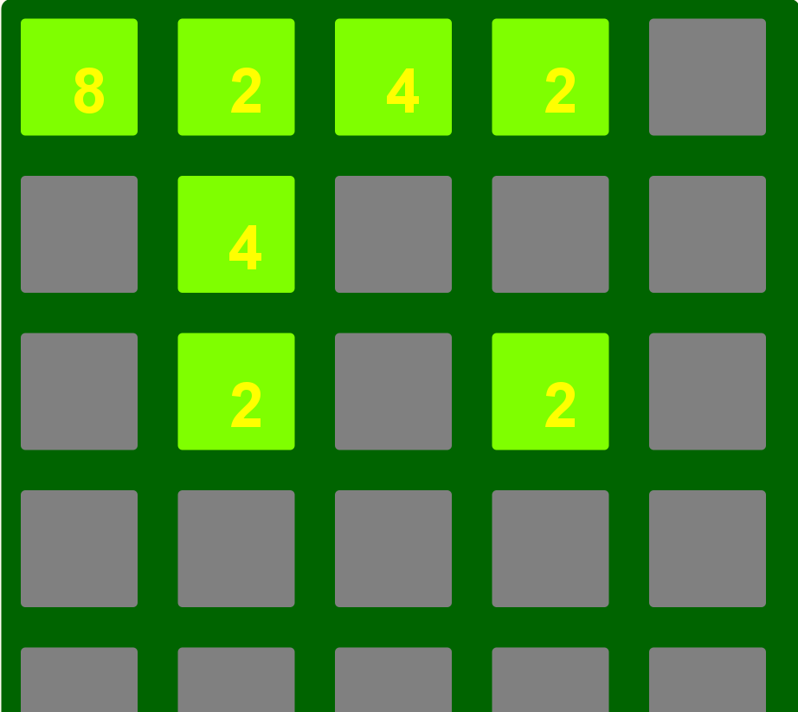
初步效果图

Slide 7
Design
Part 02
UML设计

Slide 8
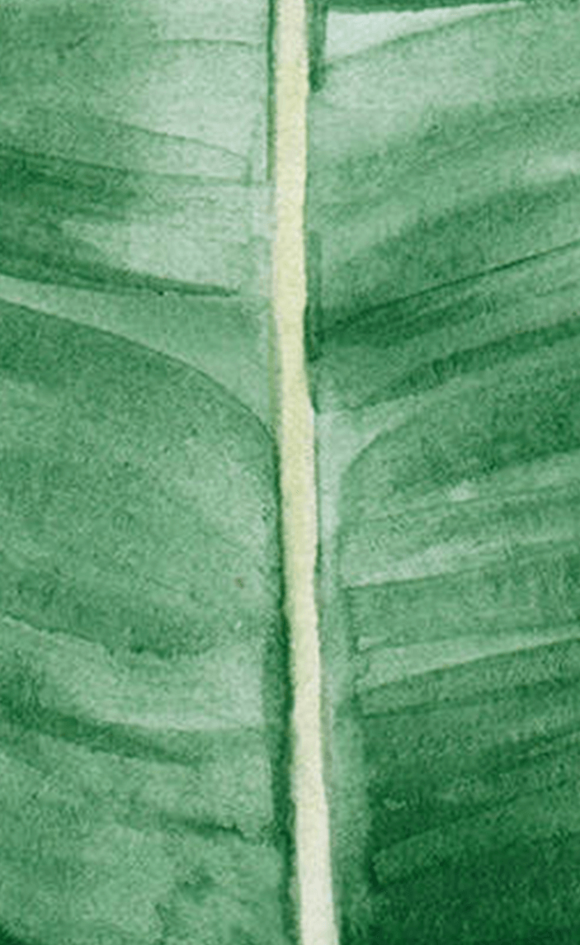
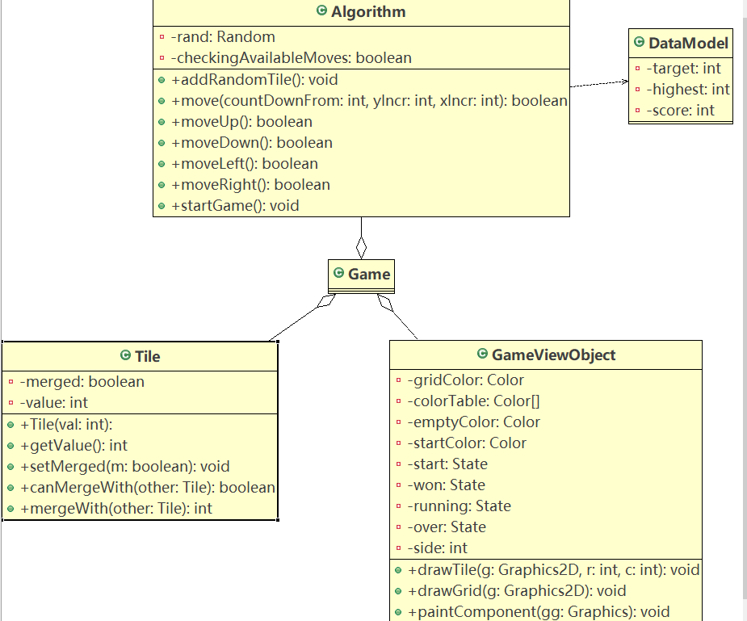
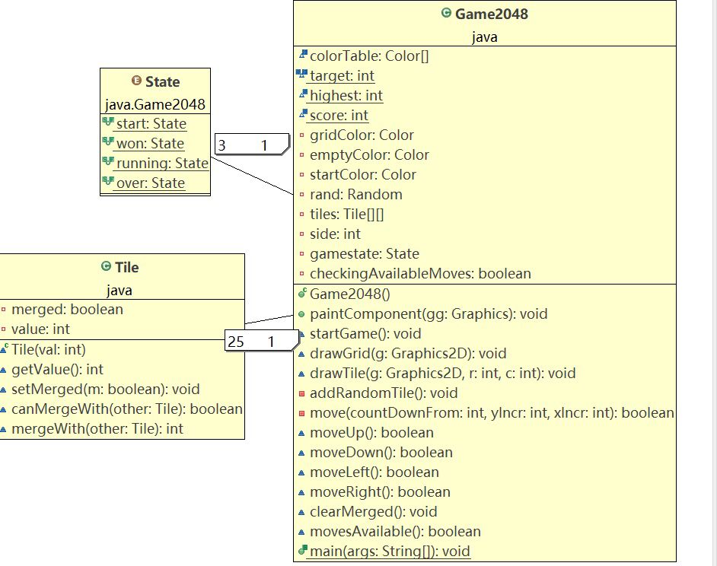
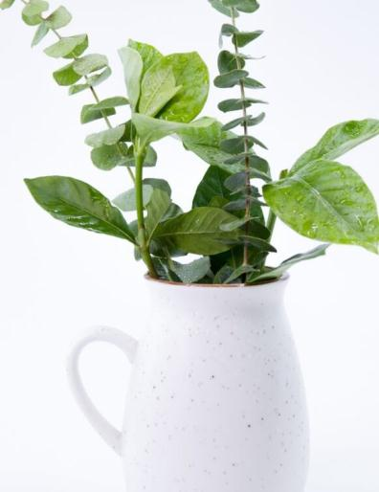

UML
一：页面绘制
二：砖块移动算法
三：合并分值计算

Slide 9
Perform
Part 03
具体展示

Slide 10
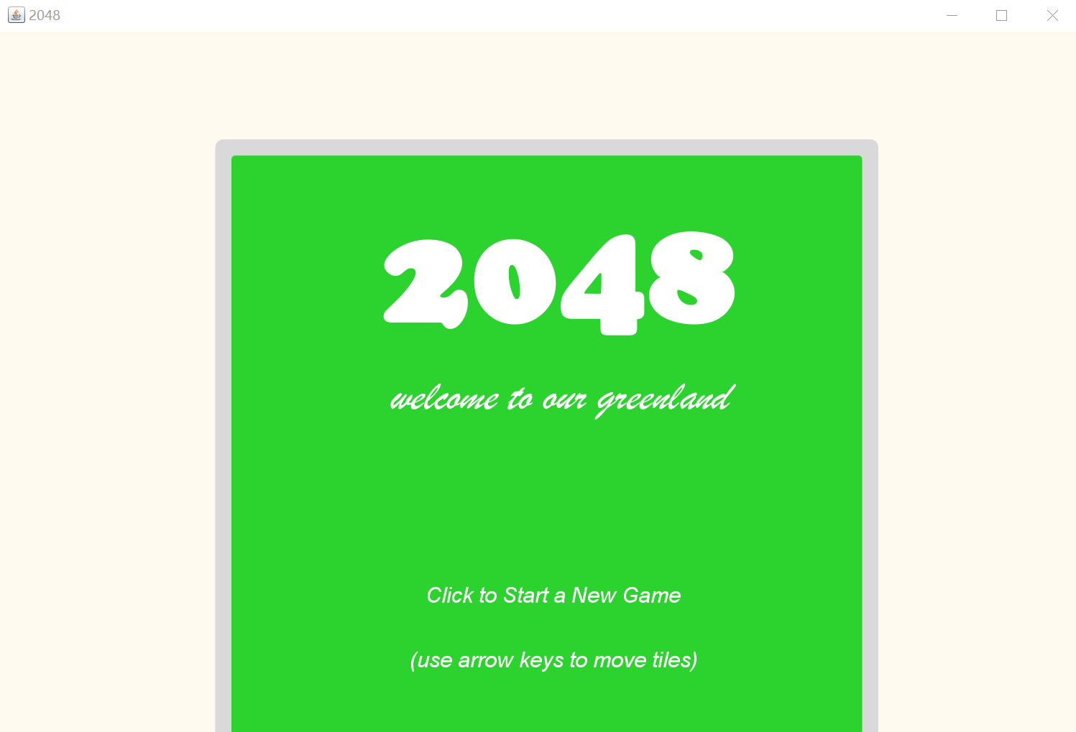
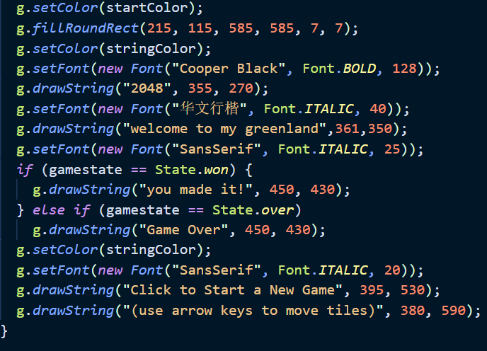
页面绘制

Slide 11
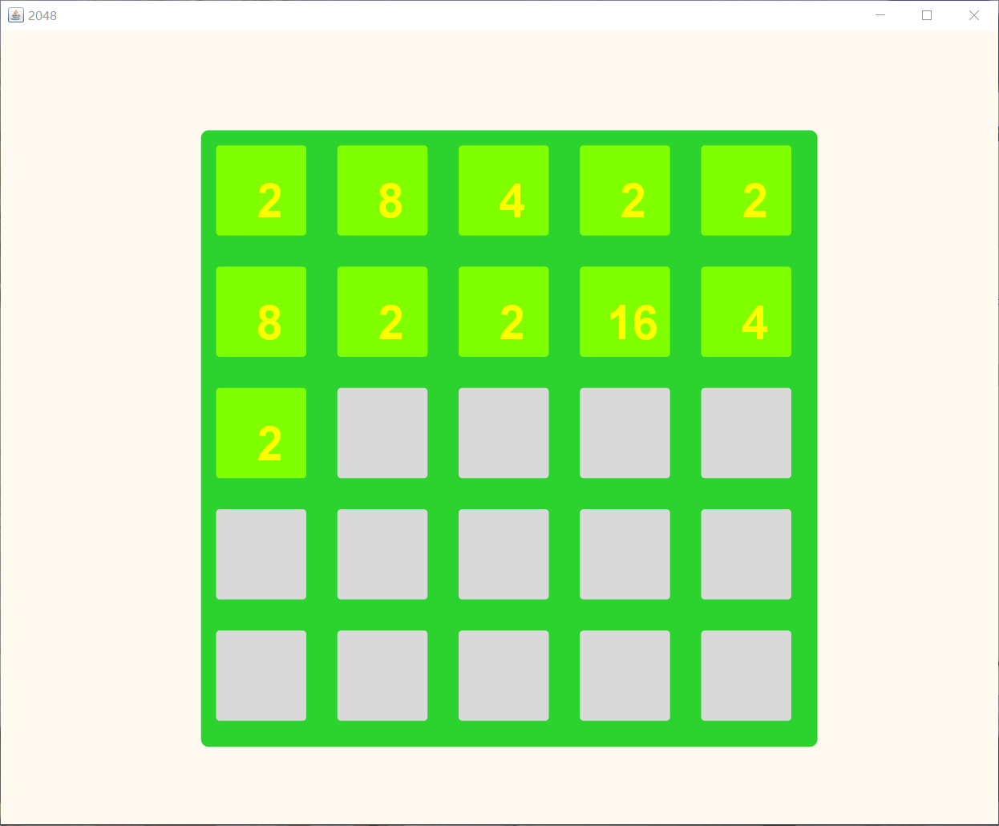
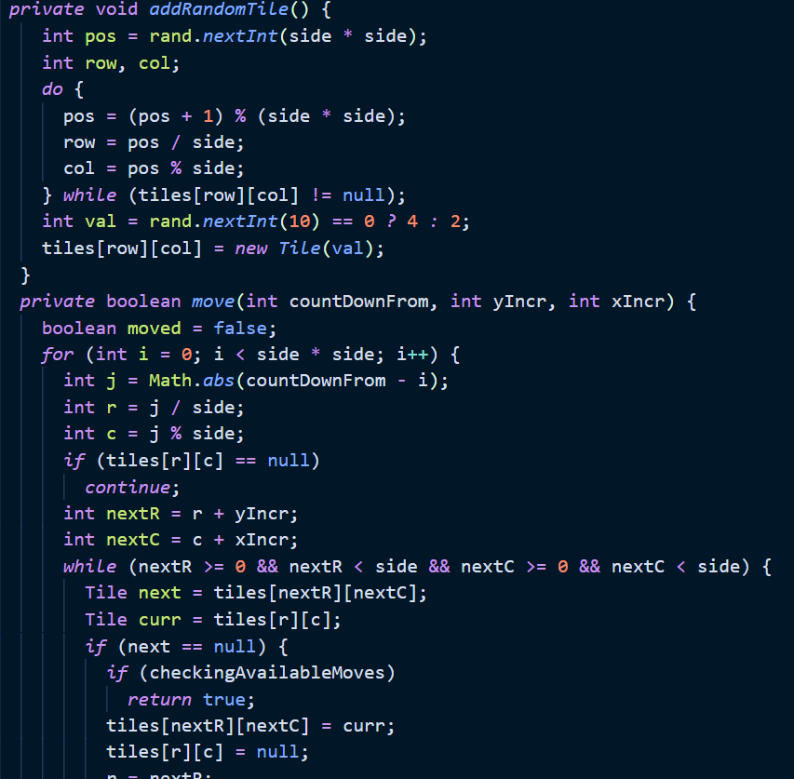
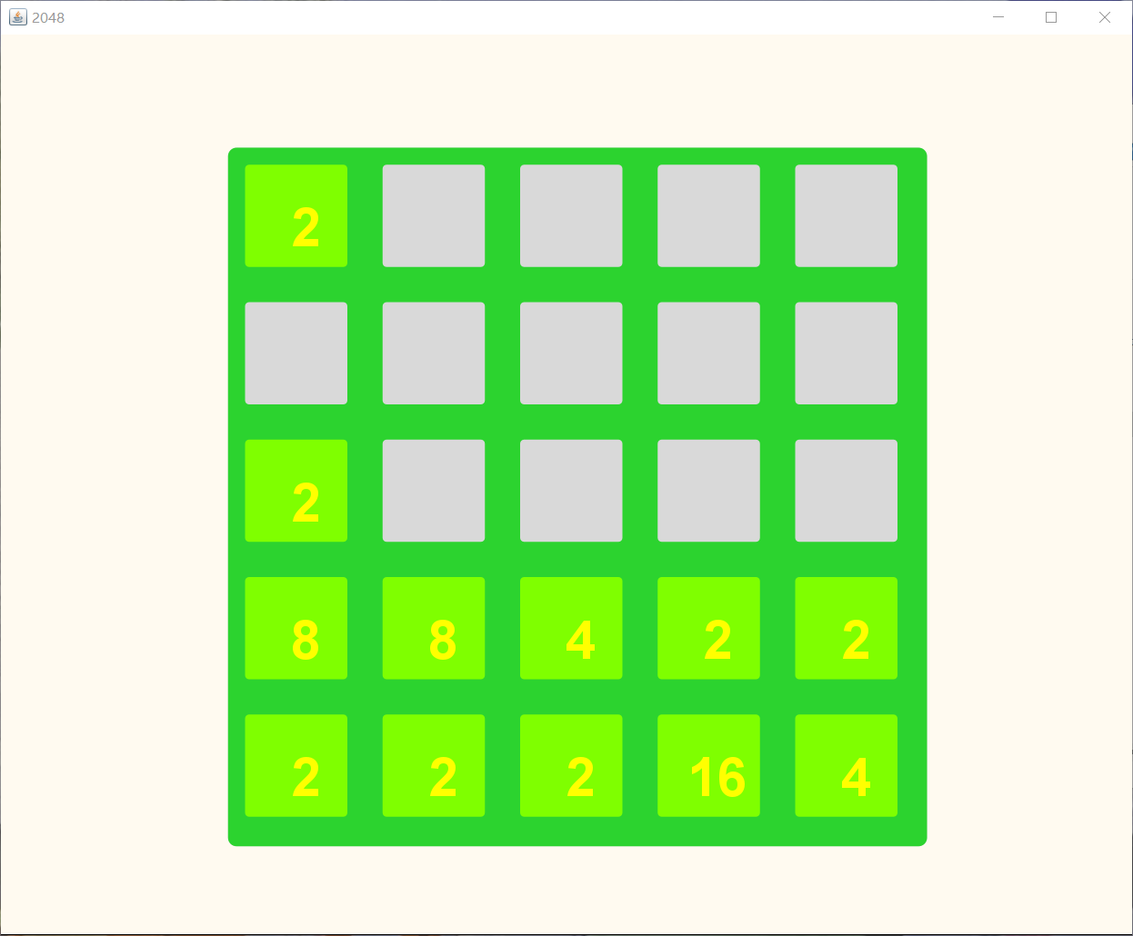
砖块移动方法

Slide 12
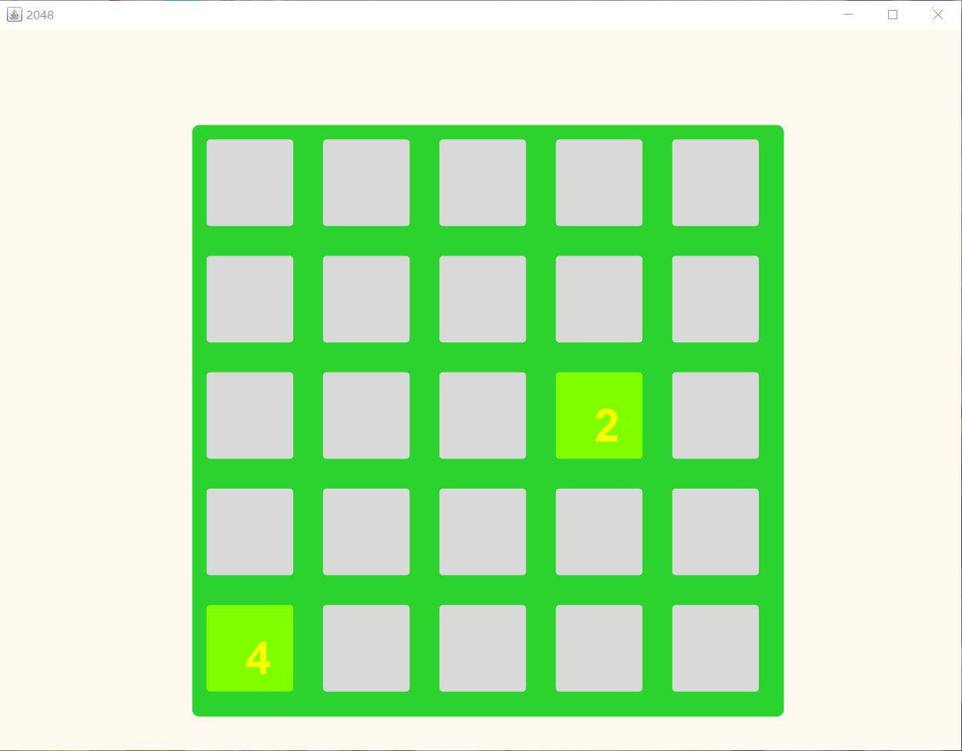
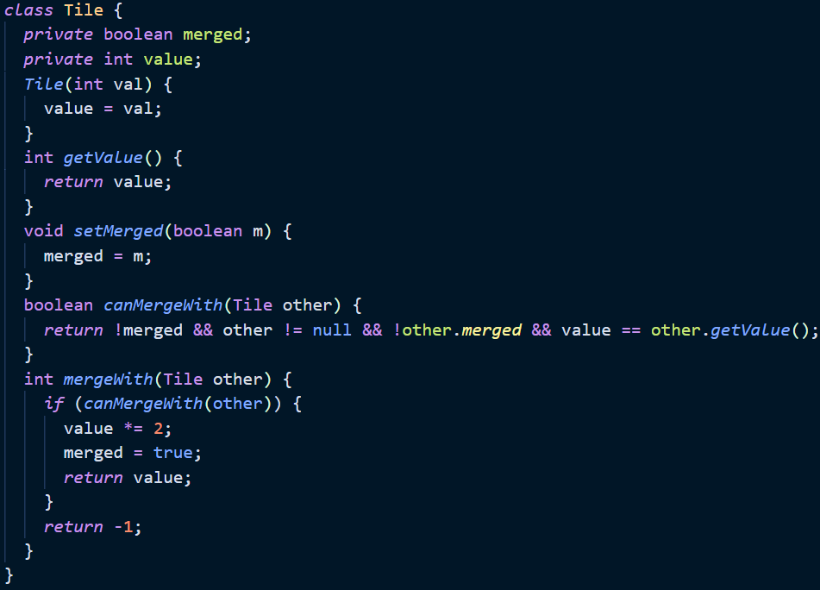
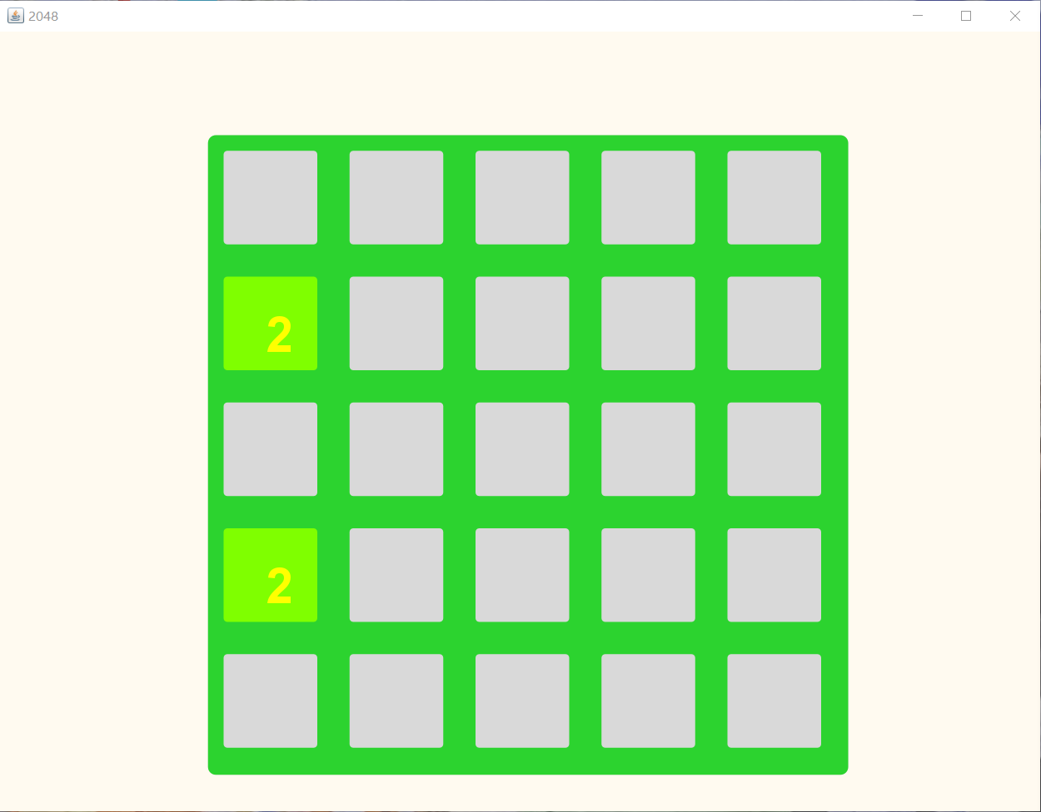
数值计算方法

Slide 13
2048
Future development
●往期分数记录
●运行时间记录
●不同主题选择
(青青草原、海洋奇缘、烈火燎原……）
●不同难度选择
(目标分4096、8192……
格子数4×4，6×6，7×7……）
……

Slide 14
2048
项目网址
https://github.com/zxtbiu/2048/upload/main

Slide 15
2048
Thank You
分工占比：
33.3% 张子瑜 页面绘制/灵感设计
33.3% 彭小珏 数值计算/UML设计
33.3% 吴文瀚 移动算法/PPT制作
Code line amount：421 lines

